Slide 1
Структура биосферы
Составитель Большаков С. В.
http://arkhkrai.ucoz.ru

Slide 2
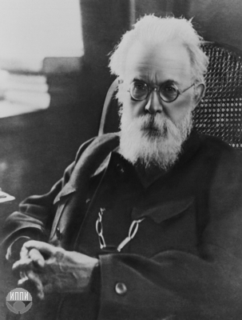
Около 70 лет назад выдающийся ученый академик В. И. Вернадский разработал учение о биосфере — оболочке Земли, населенной живыми организмами. В.И. Вернадский распространил понятие биосферы не только на организмы, но и на среду их обитания. Выявив геологическую роль живых организмов, он показал, что их деятельность представляет собой важнейший фактор преобразования минеральных оболочек планеты. Правильно поэтому называть биосферу оболочкой Земли, которая не только населена, но и преобразуется живыми существами.
В.И. Вернадский - гений русской науки
http://zisvrk.narod.ru/zn.html

Slide 3
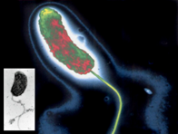
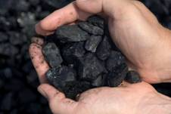
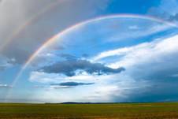
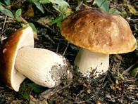
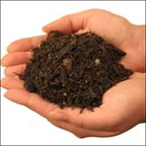
Биосфера включает: живое вещество, образованное совокупностью организмов; биогенное вещество, которое создается в процессе жизнедеятельности организмов (газы атмосферы, каменный уголь, нефть, известняки и др.); косное вещество, которое формируется без участия живых организмов; биокосное вещество, представляющее собой совместный результат жизнедеятельности организмов и небиологических процессов (например, почвы).

Slide 4
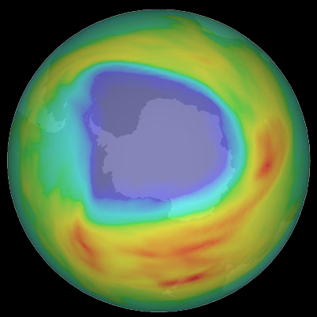
Косное вещество биосферы
Границы биосферы определяются факторами земной среды, которые делают невозможным существование живых организмов. Верхняя граница проходит примерно на высоте 20 км от поверхности планеты и отграничена слоем озона, который задерживает губительную для жизни коротковолновую часть ультрафиолетового излучения Солнца.
утончение в озоновом слое над Антарктикой...
http://www.bublikov.ucoz.ru/news/12

Slide 5
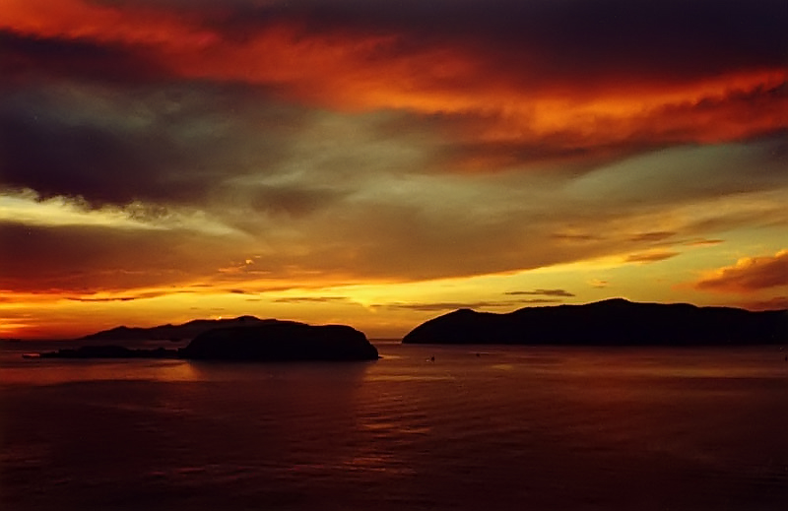
фото Seawind Острова в океане
http://www.photosight.ru/photo.php?phot
В гидросфере земной коры организмы проникают на всю глубину Мирового океана — до 10-11 км.

Slide 6
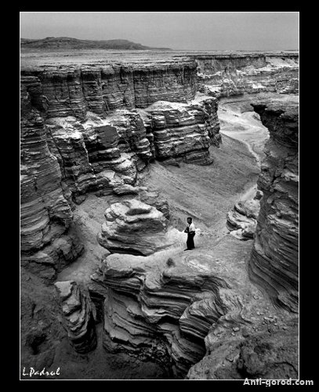
В литосфере жизнь встречается на глубине 3,5—7,5 км, что обусловлено температурой земных недр и уровнем проникновения воды в жидком состоянии.
Перед движением литосферы
http://www.photosight.ru/users/165686/

Slide 7
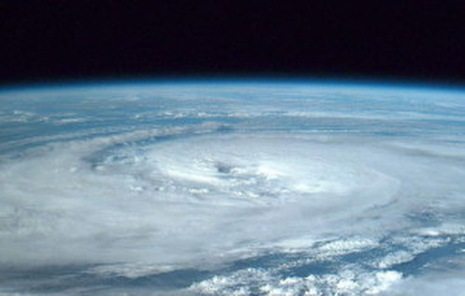
Атмосфера Земли.
http://ucosmos.ru/2009/05/page/1/
Атмосфера. Газовая оболочка состоит в основном из азота и кислорода. В небольших количествах в ней содержится диоксид углерода (0,03%) и озон. Состояние атмосферы оказывает большое влияние на физические, химические и биологические процессы на поверхности Земли и в водной среде.

Slide 8
Для биологических процессов наибольшее значение имеют: кислород, используемый для дыхания и минерализации мертвого органического вещества, диоксид углерода, участвующий в фотосинтезе, и озон, экранирующий земную поверхность от жесткого ультрафиолетового излучения. Азот, диоксид углерода, пары воды образовались в значительной мере благодаря вулканической деятельности, а кислород — в результате фотосинтеза.
Ядро, атом и молекула кислорода
http://www.inauka.ru/blogs/article82270/print.html

Slide 9
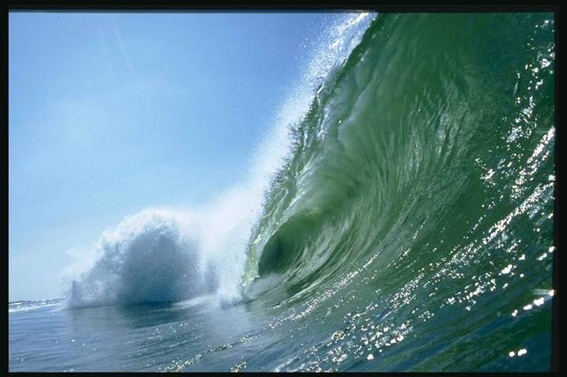
http://fio.novgorod.ru/projects/Project133/gidro.htm
Гидросфера. Вода — важный компонент биосферы и один из необходимых факторов существования живых организмов. Основная ее часты (95%) находится в Мировом океане, который занимает около 70% поверхности земного шара и содержит 1300 млн.км.куб.

Slide 10
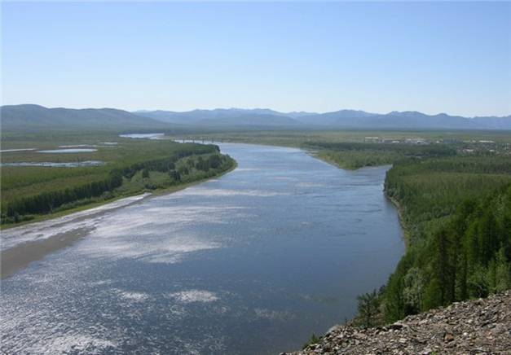
Река Колыма
http://magity.ru/categories.php?cat_id=2&sionid=fdd0fdd11f034acad16461880c121735&page=3
Поверхностные воды (озера, реки) включают всего 0,182 млн.км.куб., а количество воды в живых организмах составляет всего 0,001 млн.км.куб.

Slide 11
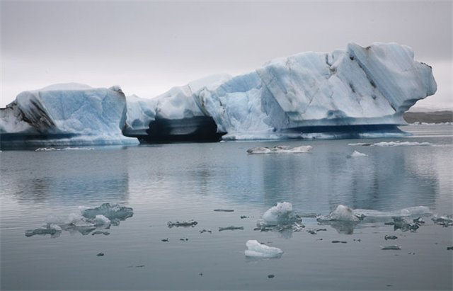
http://ocean-sea.ru/news/5
Значительные запасы воды (24 млн.км.куб.) содержат ледники.

Slide 12
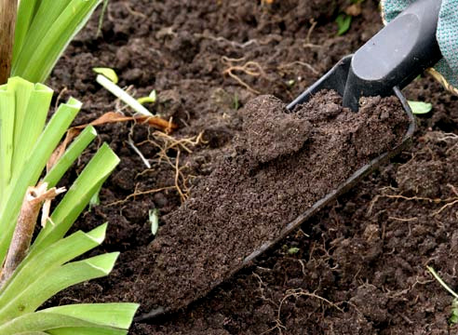
http://agroexp.narod.ru/soil_analyses.htm
Литосфера. Основная масса организмов, обитающих в пределах литосфер., находится в почвенном слое, глубина которого не превышает нескольких метров. Почва включает минеральные вещества, образующиеся при разрушении горных пород, и органические вещества продукты жизнедеятельности организмов.

Slide 13
Живые организмы (живое вещество)
Хотя границы биосферы довольно узки, живые организмы в их пределах распределены очень неравномерно. На большой высоте и в глубинах гидросферы и литосферы организмы встречаются относительно редко. Жизнь сосредоточена главным образом на поверхности земли, в почве и в приповерхностном слое океана.

Slide 14
Биомасса организмов, обитающих на суше, на 99,2% представлена зелеными растениями и 0,8% — животными и микроорганизмами. Напротив, в океане на долю растений приходится 6,3%, а на долю животных и микроорганизмов 93,7% всей биомассы. Жизнь сосредоточена главным образом на суше. Суммарная биомасса океана составляет всего 0,13% биомассы всех существ, обитающих на Земле.

Slide 15
В распределении живых организмов по видовому составу наблюдается важная закономерность. Из общего числа видов 21% приходится на растения, но их вклад в общую биомассу составляет 99%. Среди животных 96% видов — беспозвоночные и только 4% - позвоночные, из которых только десятая часть — млекопитающие. Таким образом, в количественном отношении преобладают формы, стоящие на относительно низком уровне эволюционного развития. Масса живого вещества составляет всего 0,01-0,02% от косного вещества биосферы, однако она играет ведущую роль в геохимических процессах. Вещества и энергию, необходимую для обмена веществ, организмы черпают из окружающей среды. Огромные количества живой материи воссоздаются, преобразуются и разлагаются. Ежегодно, благодаря жизнедеятельности растений и животных, воспроизводится около 10% биомассы. Деятельность живых организмов служит основой круговорота веществ в природе.

Slide 16
Литература
Захаров В. Б. Общая биология: Учеб. Для 10-11 кл. общеобразоват. учреждений. - М.: Дрофа, 2004.
Ресурсы сети ИНТЕРНЕТ.

